Slide 1

四川九州电子科技股份有限公司 招聘简章

Slide 2

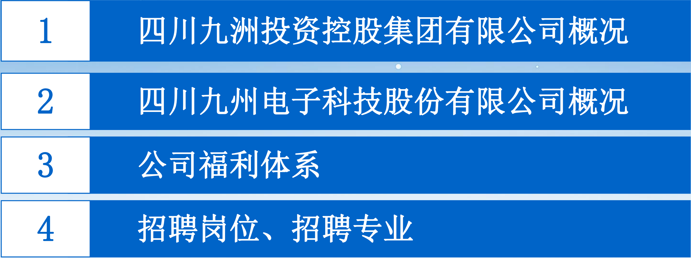

Slide 3



1 . 九 州 集 团 - 概 况
九洲集团始建于1958年，是国家“一五”期间156项重点工程之一，是国家唯一保
留核心科研生产能力的地方军工骨干企业，现已发展成为以电子信息产业为主体的大型 军民融合高科技集团，是国内专业的军工电子装备系统和智慧应用与服务提供商，致力 服务制造强国战略和区域产业发展。
1
总资产 277亿元 净资产 84亿元
2
占地面积 135万平方米
3
员工数量 12400余人
4
上市公司 四川九洲 000801 九洲光电 830995

Slide 4







2 . 九 州 集 团 - 业 务 布 局
四川九洲投资控股集团有限公司
131业务结构
核心产业：
——军工电子
支柱产业：
——智慧多媒体
——软件与智能应用
——北斗卫星导航
重点业务：
——投融资
四川九州电子科技股份有限公司
四川九洲 (股票代码000801 )
四川九洲空管科技有限责任公司
成都九洲迪飞科技有限责任公司
智慧多媒体 BG
智慧多媒体 BG
软件与智 能应用BG
软件与智 能应用BG
北斗卫星 导航BG
北斗卫星 导航BG
直属BU
军工BG
四 川 长 九 光 电 科 技 有 限 责 任 公 司
四 川 九 洲 防 控 科 技 有 限 责 任 公 司
成 都 九 洲 迪 飞 科 技 有 限 责 任 公 司
四 川 九 洲 空 管 科 技 有 限 责 任 公 司
四 川 九 洲 电 器 集 团 有 限 责 任 公 司
四 川 九 州 电 子 科 技 股 份 有 限 公 司
四 川 湖 山 电 器 股 份 有 限 公 司
四 川 九 洲 光 电 科 技 股 份 有 限 公 司
四 川 九 州 光 电 子 技 术 有 限 公 司
深 圳 市 九 洲 投 资 发 展 有 限 公 司
四 川 科 瑞 软 件 有 限 责 任 公 司
成 都 九 洲 电 子 信 息 系 统 股 份 公 司
四 川 九 洲 视 讯 科 技 有 限 责 任 公 司
四 川 九 洲 北 斗 导 航 与 位 置 服 务 公 司
四 川 中 油 九 洲 北 斗 科 技 能 源 公 司
绵 阳 市 智 慧 城 市 产 业 发 展 有 限 公 司
四 川 九 洲 线 缆 有 限 责 任 公 司
九 洲 千 城 置 业 有 限 责 任 公 司
四 川 九 洲 教 育 投 资 管 理 有 限 公 司
四 川 九 洲 创 业 投 资 有 限 责 任 公 司
… …
… …
… …
… …
… …

Slide 5






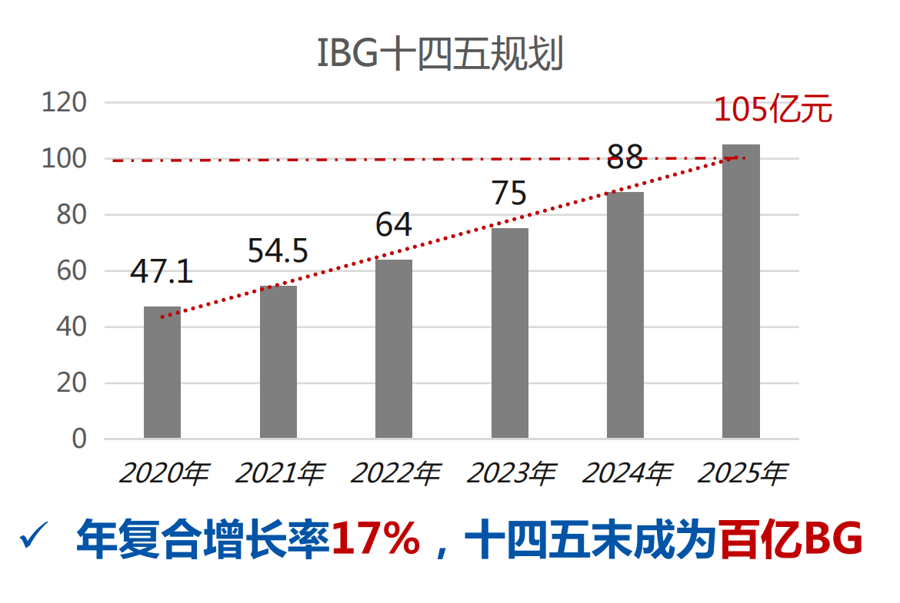
3 . 智 慧 多 媒 体 与 照 明 B G
四川九州电子科技股份有限公司
四川九州光电子技术有限公司
IBG业务构成
深圳市九洲电器股份有限公司
IBG下属公司
四川湖山电器股份有限公司
通信与
电子
智慧音
视频
照明与
显示
供应链
金融
四川九洲光电科技股份有限公司
深圳九洲光电科技股份有限公司
深圳市九洲投资发展有限公司
★ 国内规模最大的数字电视设备制造商
★ 全球光通信器件、 光通信终端产品知名制造商
★ 数字电视机顶盒国内市场占有率居行业前三，光器件封装销量居行业第一 ★ 新建世界领先水平的100G高速率光器件及高端光模块制造工艺项目 ★ 国内专业音响龙头企业

Slide 6


Slide 7



公司概况
四川九州电子科技股份有限公司成立于2000年，是上市公司四川九洲电器股份有限公司 ( 证券代码 ： 000801 ) 的核心控股子公司，是专业从事数据通信终端、数字音视频终端研发、生产、销售及应用服务的 高新技术企业，隶属九洲集团“智慧多媒体与照明BG”。 2020年，公司实现营业收入11亿元，工业总产值12.39亿元。
绵阳市国资委
100%控股
47.61%控股
98.30%控股
九洲集团
四川九洲电器股份有限公司 ( 000801 )
四川九州电子科技股份有限公司

Slide 8

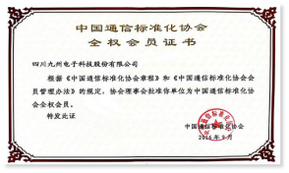

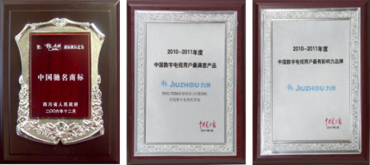
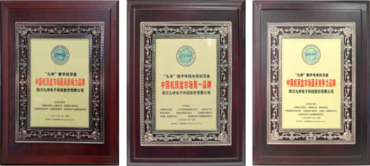
行业地位及荣誉
伴随公司日益发展 九州人以辛勤的付出换回一系列的荣誉和行业认可
，
ü 广电行业：
中国机顶盒市场第一品牌
中国机顶盒市场最具竞争力品牌
中国有线电视行业自主创新第一品牌 中国广播电视设备工业协会副会长 广电智能终端产业联盟理事单位
ü 通信行业：
中国移动咪咕视讯的重要合作伙伴
中国移动物联网联盟成员单位
中国通信标准化协会成员单位
工业互联网产业联盟成员单位
中国O-RAN联盟成员单位
5G AIA通用模组与行业终端专题组成员
ü 智慧业务：
中国智能家居产业联盟成员单位
中国人工智能产业发展联盟成员单位

Slide 9
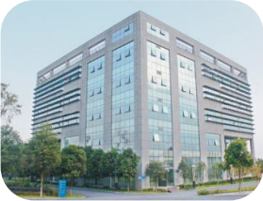
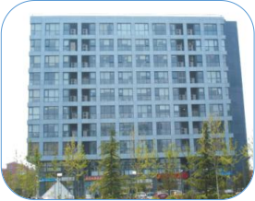


研发实力
努力以技术创新推动产业的发展进步，拥有超高清音视频信号编解码及传输、流媒体技术、光通信、无线
通信等方面的多项核心技术，同时致力于智慧应用能力建设，并围绕5G通信技术、 人工智能技术等领域开展前沿技 术研究。
参与制定国标/行业标准37项，荣获国家、 省市级和行业科技进步奖、 产品创新奖等重大奖项24项。
西安分公司
在此录入上述图表的综合
描述说明，在此录入上述 图表的描述说明。
重庆分公司
在此录入上述图表的综合
描述说明，在此录入上述 图表的描述说明。
绵阳技术中心
l 硬件技术及产品工程化基地
北京技术中心 l 前沿技术基地
成都研发中心 l 智能融合软件研发基地
上海技术中心 l 数据通讯技术研发基地
成都研发中心

Slide 10
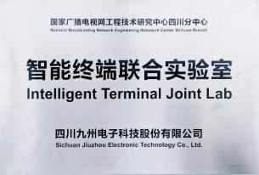
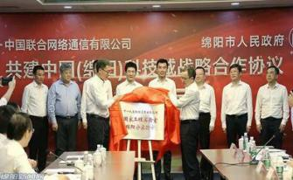

研发实力
u 立足自身产业发展需要，在光通信、 5G无线通信等领域坚持协同创新，先后与中国移动、 中国联通、 中
国电信、 中国广电、 电子科大在内的20余家知名企业、 院所、 高校进行战略合作，建有5个联合实验室，
参与国内外24个技术专业协会/联盟。
ü 与国家广播电视网工程技术研究中心四川分中心共建的智能终端实验室
ü 与中国联通网络技术研究院共建的下一代互联网宽带业务应用国家工程实验室绵阳分实验室

Slide 11
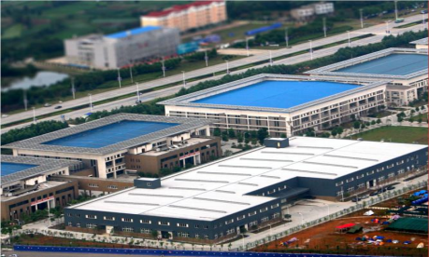
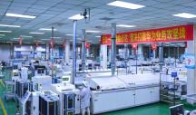
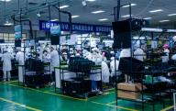
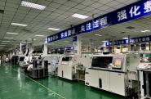
制造实力
西南地区最大、 最专业的智能终端生产基地
生产厂房超2万平米
仓储物流中心1.5万平米
拥有100余条专业化生产线
具备年产1500万台通信终端制造能力
生产车间
 |  | ONT 产线
 |  |  | 电源 产线
 | SMT车间

Slide 12

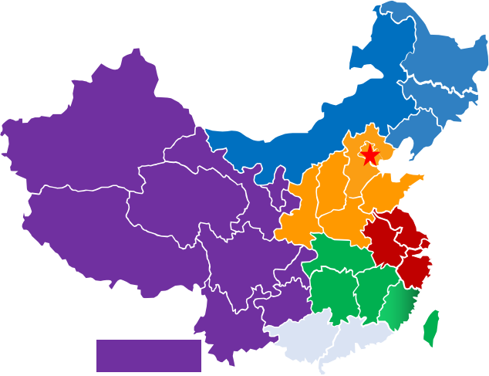
营销网络
Ø全国6个大区
销售网络覆盖22个项目省
东北
华东
成渝
华北
中南
华南
东北
华北
华东
中南
成渝
华南

Slide 13



















市场营销
事业伙伴

Slide 14

发展理念
以效益为中心，坚守企业初心
以发展为根本，做强做实企业 以创新为驱动，推动企业发展
经营思想
经营理念
以客户为中心，以奋斗者为本，
坚持长期艰苦奋斗和经常性自我批判

Slide 16



职业晋升
职业发展 双 通道
专家
管理类
专业技术类
5级
高级管理者
权威
4级
管理者
3级
执行者
骨干
2级
有经验者
1级
初做者

Slide 17


福利保障
公司为员工购买五险两金，发放就餐补贴、交通补贴、人才津贴、保密津贴等。

Slide 18

福利保障
带薪年假
员工服装
企业补充医疗保险
健康体检
探亲假
通勤班车

Slide 19

培训体系
培训体系
• 建立有完善的员工培训体系，员工入职、上岗、晋升都
有相应的培训
导师制
• 新员工到公司后我们会举行新员工入职培训，到工作
岗位后实行一对一的“导师制”传帮带制度
专项培训
• 根据岗位任职要求和员工职业生涯发展路径，公司每 年组织各类专项培训上百余场。
国际化视野
• 每年还会选送优秀员工在职攻读国内重点高校的硕、
博士，给予费用支持…..

Slide 20
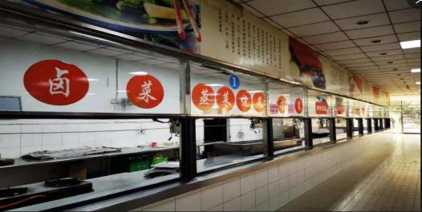
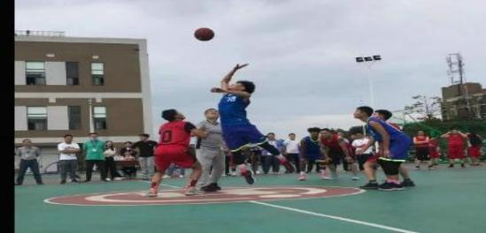
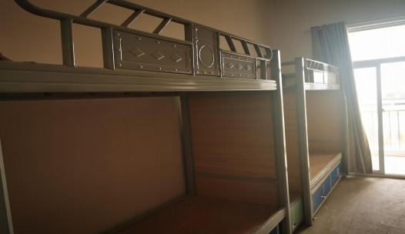
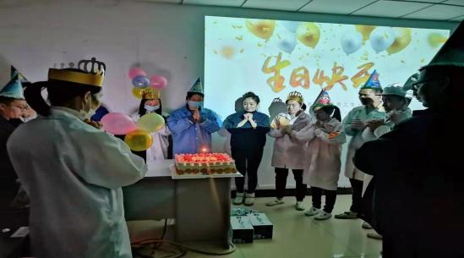
福利保障

Slide 21
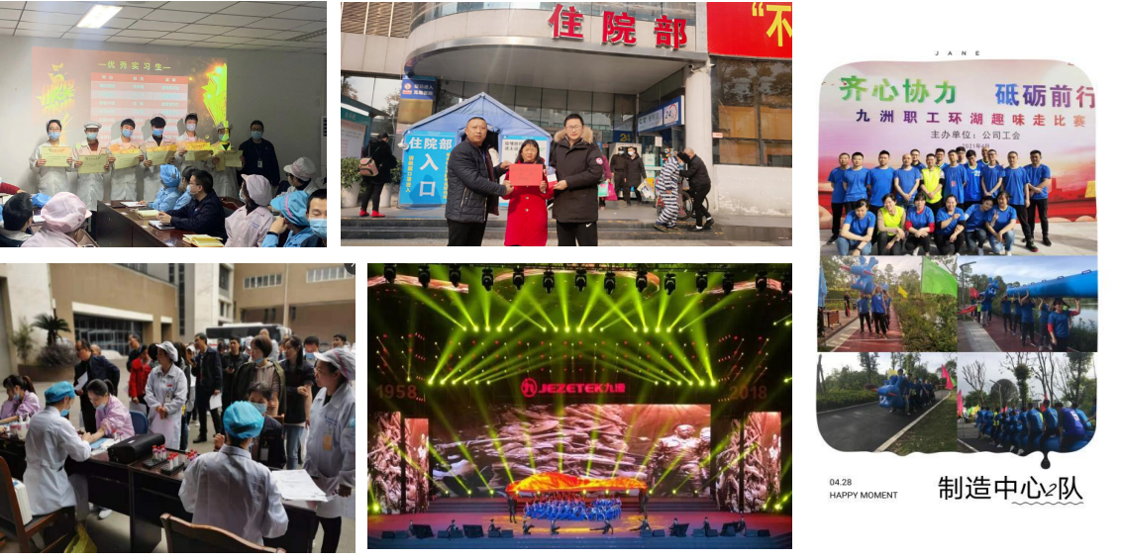
福利保障

Slide 22
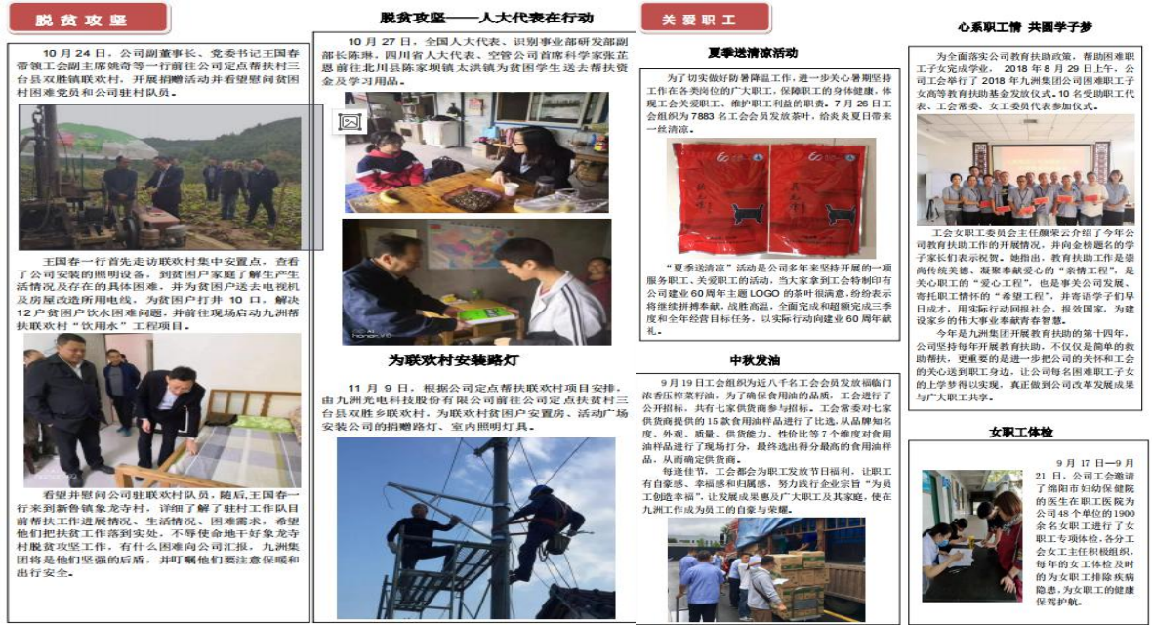

Slide 23


Slide 24
招聘专业
电子信息 机电一体化 电器自动化 计算机
软件工程 电子信息工程 通信技术 智能制造
自动控制类 等电子相关专业

Slide 25
招聘岗位
部门 | 招聘岗位 | 工作内容及应聘要求
企业业务事业部 | ME工程师（20人） 4.5-6.5K | 1、工作内容：根据产品生产工艺流程，构建生产线体环境（生产工具、测试软件），并负责维护、保障。 2、基本要求：大专及以上学历，电子信息、机电一体化、电器自动化、计算机等电子相关专业；吃苦耐劳，热爱 技术，善于专研。
企业业务事业部 | 维修工程师 （10人） 4.5-7K | 1、工作内容：负责电子信息产品的印制板维修，整机线路维修等维修工作。主要维修产品主要为光猫、路由器、 WIFI等通信产品。 2、基本要求：大专及以上学历，电子信息、机电一体化、电器自动化、计算机等电子相关专业；做事踏实、仔细， 吃苦耐劳，学习能力强，对电子产品有浓厚兴趣。
企业业务事业部 | 硬件测试工程师（5人） 5-6.5K | 1、工作内容：负责光猫、WIFI路由器、交换机等产品研发阶段硬件测试工作，负责SI/PI、可靠性测试、EMC测试 等工作。 2、基本要求：本科及以上学历，电子信息、机电一体化、电器自动化、计算机等电子相关专业；吃苦耐劳，热爱 技术，善于专研。熟悉电路原理图、示波器等仪器使用。
生产与物料 控制部 | 生产计划/调度（5人） 4.5-6.5K | 1、工作内容：负责生产管理，主要对生产计划资源进行协调，拉通资源解决生产过程中的物料、人员效率、工艺 技术等方面问题。 2、基本要求：本科及以上学历，电子信息、机电一体化、电器自动化、计算机等电子相关专业；吃苦耐劳，性格 开朗，善于沟通，组织能力强，有学生会工作经验者优先。

Slide 26
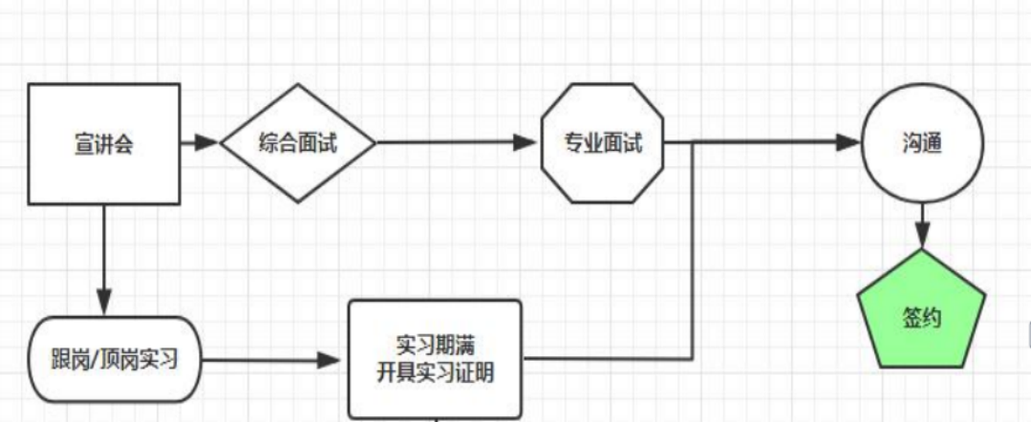

应聘流程

Slide 27


